Slide 1

Aula 09 - Plano de Gerenciamento do Projeto
Disciplina: Gestão de Projetos Tecnológicos
Prof. Me. João Paulo Biazotto

Slide 2
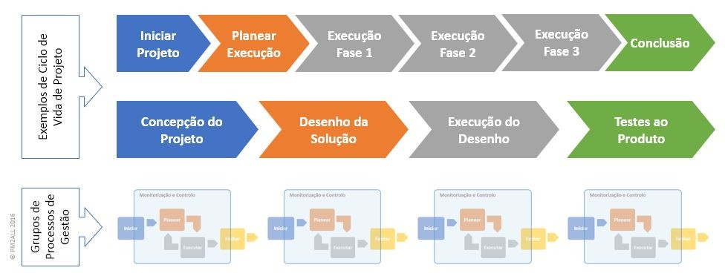

Ciclo de vida do projeto
Disciplina: Algoritmos e Fundamentos de Programação de Computadores
Professor: Me. João Paulo Biazotto
Disciplina: Gestão de Projetos Tecnológicos
Professor: Me. João Paulo Biazotto

Slide 3
Concepção do Projeto
Análise de Mercado
Duplo diamante
Matriz CSD

Slide 4
Concepção do Projeto
Partes interessadas
Matriz de comunicação
Termo de abertura do projeto
Disciplina: Algoritmos e Fundamentos de Programação de Computadores
Professor: Me. João Paulo Biazotto
Disciplina: Gestão de Projetos Tecnológicos
Professor: Me. João Paulo Biazotto

Slide 5

Ciclo de vida do projeto
Disciplina: Algoritmos e Fundamentos de Programação de Computadores
Professor: Me. João Paulo Biazotto
Disciplina: Gestão de Projetos Tecnológicos
Professor: Me. João Paulo Biazotto

Slide 6
Ciclo de vida do projeto
Disciplina: Algoritmos e Fundamentos de Programação de Computadores
Professor: Me. João Paulo Biazotto
Disciplina: Gestão de Projetos Tecnológicos
Professor: Me. João Paulo Biazotto

Slide 7
Concepção do Projeto
Requisitos funcionais e não funcionais
Diagrama de caso de uso
ENTREGA NO DIA 11/04 !!!
Disciplina: Algoritmos e Fundamentos de Programação de Computadores
Professor: Me. João Paulo Biazotto
Disciplina: Gestão de Projetos Tecnológicos
Professor: Me. João Paulo Biazotto

Slide 8
Áreas de Conhecimento Projeto
Escopo
Tempo
Qualidade
Recursos Humanos
…
Disciplina: Algoritmos e Fundamentos de Programação de Computadores
Professor: Me. João Paulo Biazotto
Disciplina: Gestão de Projetos Tecnológicos
Professor: Me. João Paulo Biazotto

Slide 9

Ciclo de Vida do Projeto
Como monitorar e manter registros de todos esses aspectos?
Disciplina: Algoritmos e Fundamentos de Programação de Computadores
Professor: Me. João Paulo Biazotto
Disciplina: Gestão de Projetos Tecnológicos
Professor: Me. João Paulo Biazotto

Slide 10
Plano de Gerenciamento do Projeto
Documento que descreve como o projeto será executado, monitorado, controlado e encerrado. Este plano garante que os projetos sejam entregues dentro do prazo, orçamento e com a qualidade esperada.
Disciplina: Algoritmos e Fundamentos de Programação de Computadores
Professor: Me. João Paulo Biazotto
Disciplina: Gestão de Projetos Tecnológicos
Professor: Me. João Paulo Biazotto

Slide 11
Plano de Gerenciamento do Projeto
Redução de riscos, melhor alocação de recursos e maior previsibilidade dos resultados.
Disciplina: Algoritmos e Fundamentos de Programação de Computadores
Professor: Me. João Paulo Biazotto
Disciplina: Gestão de Projetos Tecnológicos
Professor: Me. João Paulo Biazotto

Slide 12
Plano de Gerenciamento do Projeto
Escopo
Tempo
Custos
Qualidade
Recursos Humanos
Comunicação
Riscos
Aquisições
Partes Interessadas
Disciplina: Algoritmos e Fundamentos de Programação de Computadores
Professor: Me. João Paulo Biazotto
Disciplina: Gestão de Projetos Tecnológicos
Professor: Me. João Paulo Biazotto

Slide 13
Exemplo Plano de Gerenciamento do Projeto
Disciplina: Algoritmos e Fundamentos de Programação de Computadores
Professor: Me. João Paulo Biazotto
Disciplina: Gestão de Projetos Tecnológicos
Professor: Me. João Paulo Biazotto

Slide 14
Plano de Gerenciamento do Projeto
Escopo
Tempo
Custos
Qualidade
Recursos Humanos
Comunicação
Riscos
Aquisições
Partes Interessadas
Disciplina: Algoritmos e Fundamentos de Programação de Computadores
Professor: Me. João Paulo Biazotto
Disciplina: Gestão de Projetos Tecnológicos
Professor: Me. João Paulo Biazotto

Slide 15
Plano de Gerenciamento do Projeto
Escopo
Tempo
Custos
Qualidade
Recursos Humanos
Comunicação ✅
Riscos
Aquisições
Partes Interessadas ✅
Disciplina: Algoritmos e Fundamentos de Programação de Computadores
Professor: Me. João Paulo Biazotto
Disciplina: Gestão de Projetos Tecnológicos
Professor: Me. João Paulo Biazotto

Slide 16
Plano de Gerenciamento do Projeto
Escopo
Tempo
Custos ➡️ ao final da disciplina (Estimativa de Software 🤑)
Qualidade
Recursos Humanos
Comunicação ✅
Riscos
Aquisições
Partes Interessadas ✅
Disciplina: Algoritmos e Fundamentos de Programação de Computadores
Professor: Me. João Paulo Biazotto
Disciplina: Gestão de Projetos Tecnológicos
Professor: Me. João Paulo Biazotto

Slide 17
Plano de Gerenciamento do Projeto
Escopo ⬅️
Tempo
Custos ➡️ ao final da disciplina (Estimativa de Software 🤑)
Qualidade
Recursos Humanos
Comunicação ✅
Riscos
Aquisições
Partes Interessadas ✅
Disciplina: Algoritmos e Fundamentos de Programação de Computadores
Professor: Me. João Paulo Biazotto
Disciplina: Gestão de Projetos Tecnológicos
Professor: Me. João Paulo Biazotto

Slide 18
Plano de Gerenciamento do Escopo
Reunião de tudo que se pode referir a um projeto; descrição detalhada de um projeto, de seus propósitos.
Disciplina: Algoritmos e Fundamentos de Programação de Computadores
Professor: Me. João Paulo Biazotto
Disciplina: Gestão de Projetos Tecnológicos
Professor: Me. João Paulo Biazotto

Slide 19
Plano de Gerenciamento do Escopo
Escopo é a soma dos produtos, serviços e resultados a serem fornecidos como um projeto. Quando um escopo é definido, ele cria a necessidade de mais identificação de requisitos. Portanto, assim como os requisitos, o escopo pode ser bem definido com antecedência, pode evoluir com o tempo ou pode ser identificado.
No contexto de software, engloba as funcionalidades do software;
Disciplina: Algoritmos e Fundamentos de Programação de Computadores
Professor: Me. João Paulo Biazotto
Disciplina: Gestão de Projetos Tecnológicos
Professor: Me. João Paulo Biazotto

Slide 20
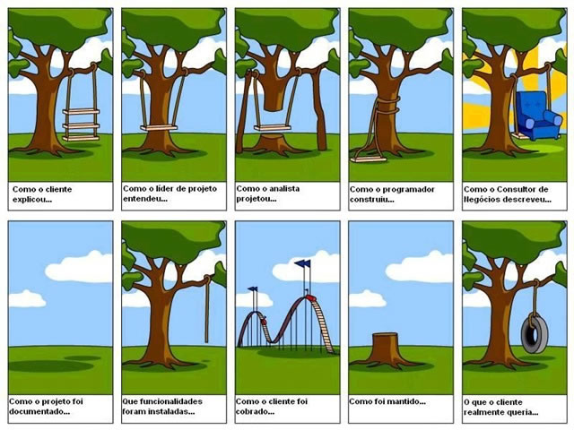
Plano de Gerenciamento do Escopo
O escopo do projeto de software é definido com base nos requisitos;
Tais requisitos vão definir o que faz parte do escopo do software ou não.
A declaração do escopo é o principal documento.
Disciplina: Algoritmos e Fundamentos de Programação de Computadores
Professor: Me. João Paulo Biazotto
Disciplina: Gestão de Projetos Tecnológicos
Professor: Me. João Paulo Biazotto

Slide 21
Declaração do Escopo
Documento que detalha os limites do projeto, incluindo entregáveis, exclusões e restrições.
É baseado nos requisitos;
Disciplina: Algoritmos e Fundamentos de Programação de Computadores
Professor: Me. João Paulo Biazotto
Disciplina: Gestão de Projetos Tecnológicos
Professor: Me. João Paulo Biazotto

Slide 22
Exemplo de Declaração do Escopo
Sistema de Chamados de T.I.
Objetivo: Criar uma plataforma web para gerenciamento e acompanhamento de chamados técnicos de TI, melhorando a eficiência e rastreabilidade das solicitações.
Disciplina: Algoritmos e Fundamentos de Programação de Computadores
Professor: Me. João Paulo Biazotto
Disciplina: Gestão de Projetos Tecnológicos
Professor: Me. João Paulo Biazotto

Slide 23
Exemplo de Declaração do Escopo
Sistema de Chamados de T.I.
Escopo do Projeto
Desenvolvimento de um portal web acessível via desktop e mobile.
Abertura e acompanhamento de chamados.
Notificações automáticas por e-mail.
Dashboard para visualização de métricas.
Disciplina: Algoritmos e Fundamentos de Programação de Computadores
Professor: Me. João Paulo Biazotto
Disciplina: Gestão de Projetos Tecnológicos
Professor: Me. João Paulo Biazotto

Slide 24
Exemplo de Declaração do Escopo
Sistema de Chamados de T.I.
Critérios de Aceitação:
O sistema deve permitir a abertura de chamados em menos de 30 segundos.
Deve estar disponível com tempo de atividade de pelo menos 99%.
Disciplina: Algoritmos e Fundamentos de Programação de Computadores
Professor: Me. João Paulo Biazotto
Disciplina: Gestão de Projetos Tecnológicos
Professor: Me. João Paulo Biazotto

Slide 25
Plano de Gerenciamento do Escopo
Definir o escopo e os requisitos do projeto auxiliam no planejamento da execução e entrega do projeto;
Um documento que auxilia no processo de planejamento é a Estrutura Analítica do Projeto (EAP)
Disciplina: Algoritmos e Fundamentos de Programação de Computadores
Professor: Me. João Paulo Biazotto
Disciplina: Gestão de Projetos Tecnológicos
Professor: Me. João Paulo Biazotto

Slide 26
Estrutura Analítica do Projeto
A EAP é uma decomposição hierárquica do escopo total do trabalho a ser realizado pela equipe do projeto para cumprir os objetivos do projeto e criar as entregas necessárias. Cada nível inferior na hierarquia representa um nível maior de detalhe da entrega e do trabalho necessário para produzi-la.
Disciplina: Algoritmos e Fundamentos de Programação de Computadores
Professor: Me. João Paulo Biazotto
Disciplina: Gestão de Projetos Tecnológicos
Professor: Me. João Paulo Biazotto

Slide 27
Estrutura Analítica do Projeto
Melhor organização e visualização do escopo.
Facilita a estimativa de tempo e custos.
Ajuda na alocação de responsabilidades.
Disciplina: Algoritmos e Fundamentos de Programação de Computadores
Professor: Me. João Paulo Biazotto
Disciplina: Gestão de Projetos Tecnológicos
Professor: Me. João Paulo Biazotto

Slide 28
Construindo a EAP
Por ser uma estrutura hierárquica, a EAP é organizada em níveis;
Em cada nível, mais detalhamento é dado ao projeto.
Pergunta: Quantos níveis são ideais para um EAP?
Disciplina: Algoritmos e Fundamentos de Programação de Computadores
Professor: Me. João Paulo Biazotto
Disciplina: Gestão de Projetos Tecnológicos
Professor: Me. João Paulo Biazotto

Slide 29

Construindo a EAP
Gerente de Projetos
Disciplina: Algoritmos e Fundamentos de Programação de Computadores
Professor: Me. João Paulo Biazotto
Disciplina: Gestão de Projetos Tecnológicos
Professor: Me. João Paulo Biazotto

Slide 30

Níveis da EAP
Vários fatores podem influenciar a EAP
Tamanho do projeto;
Pessoas interessadas;
Tamanho da equipe;
Entre outras.
A EAP pode ser tão detalhada quanto for necessário para permitir a estimativa de tempo e custo.
Disciplina: Algoritmos e Fundamentos de Programação de Computadores
Professor: Me. João Paulo Biazotto
Disciplina: Gestão de Projetos Tecnológicos
Professor: Me. João Paulo Biazotto

Slide 31
Níveis da EAP
Nível 1: Projeto
Nível 2: Principais fases do projeto:
Nível 3: Entregáveis
Disciplina: Algoritmos e Fundamentos de Programação de Computadores
Professor: Me. João Paulo Biazotto
Disciplina: Gestão de Projetos Tecnológicos
Professor: Me. João Paulo Biazotto

Slide 32

Nível 1
Projeto
Disciplina: Algoritmos e Fundamentos de Programação de Computadores
Professor: Me. João Paulo Biazotto
Disciplina: Gestão de Projetos Tecnológicos
Professor: Me. João Paulo Biazotto

Slide 33
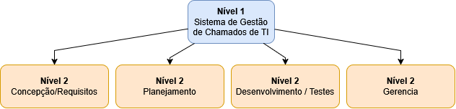
Nível 1
Fases do Projeto
Disciplina: Algoritmos e Fundamentos de Programação de Computadores
Professor: Me. João Paulo Biazotto
Disciplina: Gestão de Projetos Tecnológicos
Professor: Me. João Paulo Biazotto

Slide 34
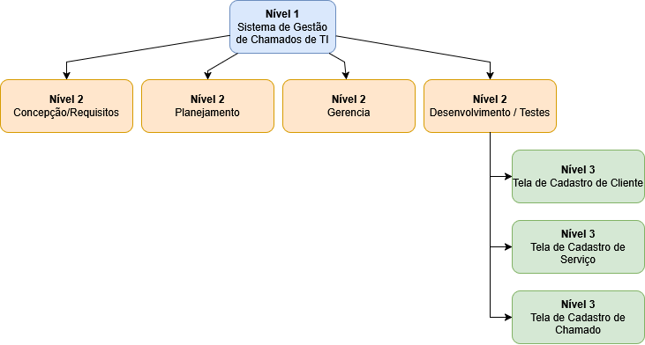
Nível 3
Entregáveis
Disciplina: Algoritmos e Fundamentos de Programação de Computadores
Professor: Me. João Paulo Biazotto
Disciplina: Gestão de Projetos Tecnológicos
Professor: Me. João Paulo Biazotto

Slide 35
Atividade
Considerando o projeto da Escola de T.I.:
A) Inicie a escrita do Plano de Gerenciamento do Projeto (modelo no GDrive da disciplina);
B) Crie a Declaração do Escopo do Projeto, seguindo o exemplo dos slides;
C) Crie a EAP do seu projeto, seguindo o exemplo dos slides;
Disciplina: Algoritmos e Fundamentos de Programação de Computadores
Professor: Me. João Paulo Biazotto
Disciplina: Gestão de Projetos Tecnológicos
Professor: Me. João Paulo Biazotto

Slide 36
DÚVIDAS?

